Slide 1
义务教育人教版六年级下册
第6单元 整理和复习
练习二十一

Slide 2
1.根据所要描述的情况，填写合适的统计图类型。
（1）描述六（2）班同学身高分组的分布情况，用 。
（2）描述从一年级到六年级的平均身高变化情况，用 。
（3）描述各身高组别人数占全班人数的百分比情况，用 。
条形统计图
折线统计图
www.youyi100.com
扇形统计图

Slide 3
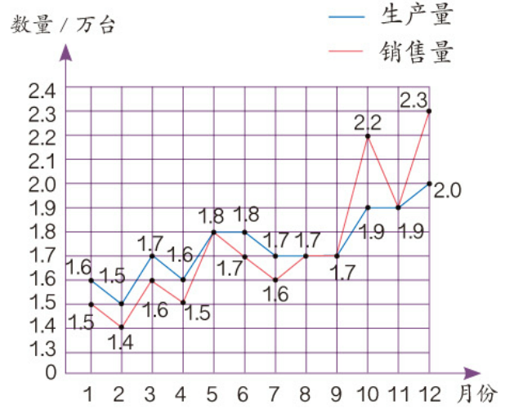
2.下图是某汽车公司去年汽车生产量和销售量情况。
（1）该公司去年汽车的生产和销售量情况如何？
答：总体上看，去年的生产量和销售量呈上升趋势。
www.youyi100.com
（2）该公司的发展前景怎样？
答：该公司在未来的一段时间内将有良好的发展前景。

Slide 4
2.下图是某汽车公司去年汽车生产量和销售量情况。
（3）你还能提出哪些问题？
12月份的销量比11月份的销量增加了多少万台？
2.3－1.9＝0.4（万台）
答：12月份的销量比11月份的销量增加了0.4万台。
（答案不唯一）

Slide 5
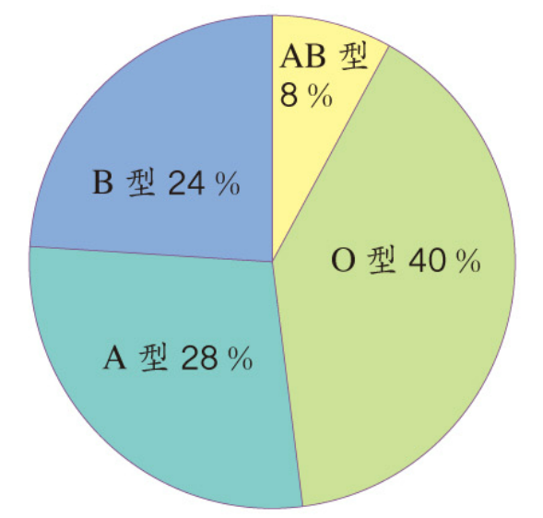
3. 下面是50名同学的血型情况。
（1）从图中你能得到哪些信息？
答：O型血占40%，是最多的。
（合理即可）
（2）各种血型分别有多少人？
O型：50×40%＝20（人）
答：O型血有20人，A型血有14人，B型血有12人，AB型血有4人。
A型：50×28%＝14（人）
B型：50×24%＝12（人）
AB型：50×8%＝4（人）

Slide 6
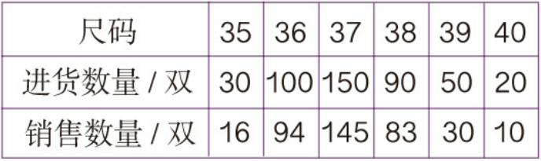
4. 下面是某鞋店上月女鞋进货和销售的情况。
（1）你认为这样进货合理吗？为什么？
答：不合理，因为从进货和销售量的差来看，
35、39、40三种尺码的鞋剩货较多。

Slide 7
4.某鞋店上月女鞋进货和销售的情况如下表。
（2）你对下一次进货有什么建议？
建议：下次进货时，可以少进35、39、40这三种尺码的鞋。

Slide 8

5.在某市举行的演讲比赛中，11位评委给一位选手的打分如下。
（1）这组数据的平均数是多少？
（9.8＋9.7×2＋9.6×4＋9.5＋9.4×2＋9.1）÷11≈9.55（分）
答：这组数据的平均数是9.55分。

Slide 9
（2）如果按照“去掉一个最高分，去掉一个最低分，再计算平均分”的评分方法来计算，平均分是多少？你认为这样做是否有道理？为什么？
（9.7×2＋9.6×4＋9.5＋9.4×2）÷9≈9.57（分）
答：平均分是9.57分。
有道理。因为平均数与一组数据中每个数都有关系，易受极端数字的影响，所以为了减小这种影响，在评分时去掉一个最高分和一个最低分，再计算平均数是比较合理的。

Slide 10
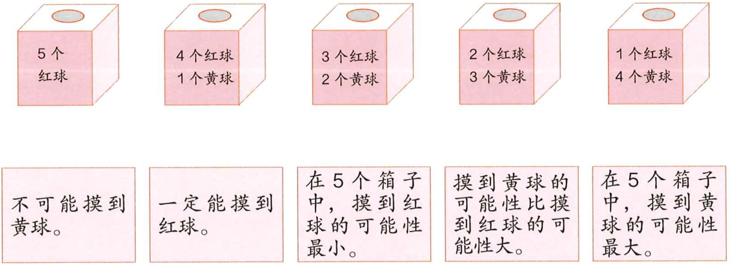
6.连线。

Slide 11
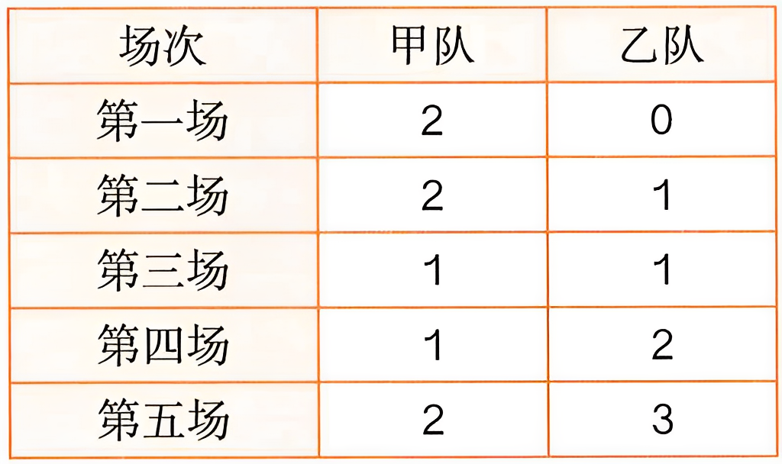
7.甲、乙两个足球队之间近期5场比赛的进球数如右表。如果两个队现在进行一场比赛，请预测一下哪个队获胜的可能性大。为什么？
答：乙队获胜的可能性稍大点，因为乙队的成绩呈上升趋势。（合理即可）

Slide 12
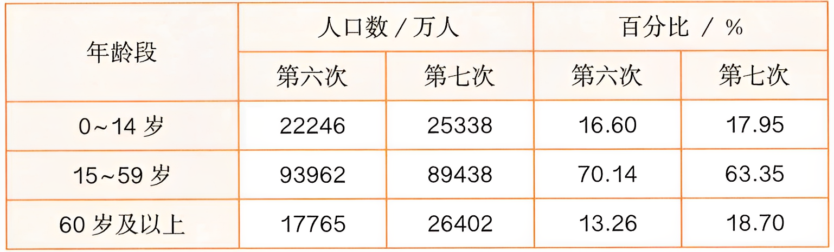
8.下面是根据国家统计局发布的第六次和第七次全国人口普查公报中我国大陆31个省、自治区、直辖市和现役军人人口年龄构成有关数据制作的统计表和统计图。你能发现什么?

Slide 13
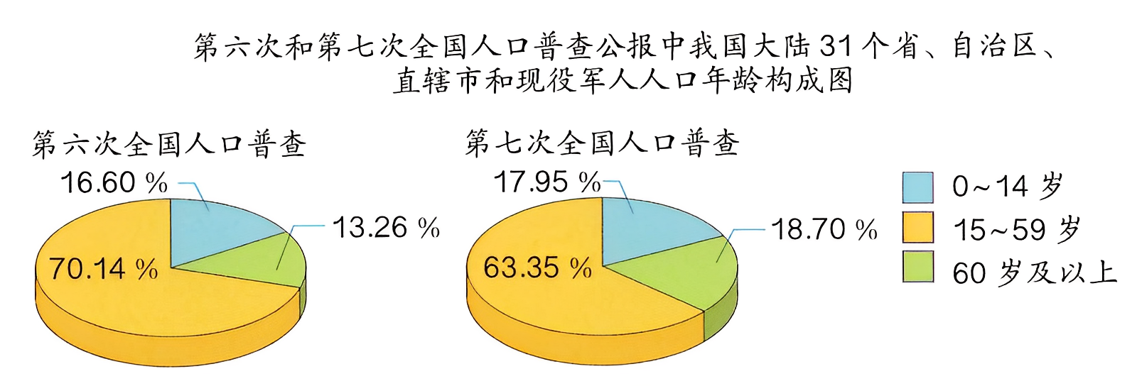
答：0～14岁人数所占比例减少，而60岁及以上的人数所占比例却在增加，人口老龄化加剧。（合理即可）

